Slide 1
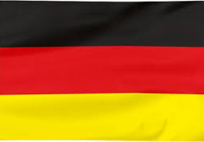
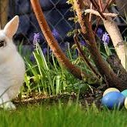
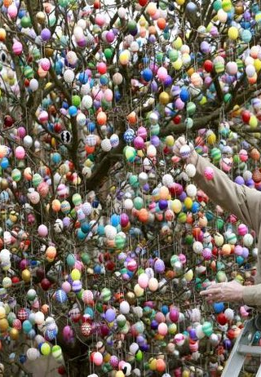
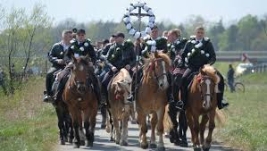
ZWYCZAJE WIELKANOCNE
W krajach niemieckojęzycznych

Slide 2
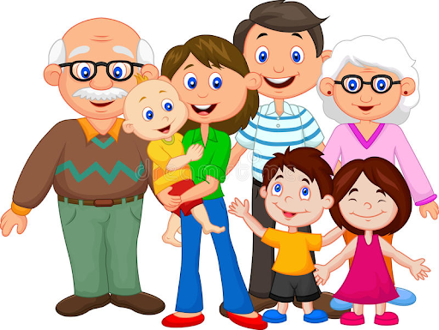
DŁUGI WEEKEND
Niemcy cieszą się długim weekendem wielkanocnym , rozpoczynającym się w Wielki Piątek i trwającym do Poniedziałku Wielkanocnego. Wszystkie te dni są dla Niemców świętami państwowymi , w tym czasie wielu Niemców podróżuje do krewnych i członków rodziny.

Slide 3
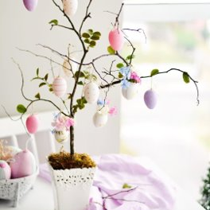
Wielkanocne drzewo lub Osterbaumb
W trakcie świąt wielkanocnych mieszkańcy ozdabiają żywe drzewa lub krzewy na podwórku kolorowymi jajkami przewiązanymi wstążką

Slide 4
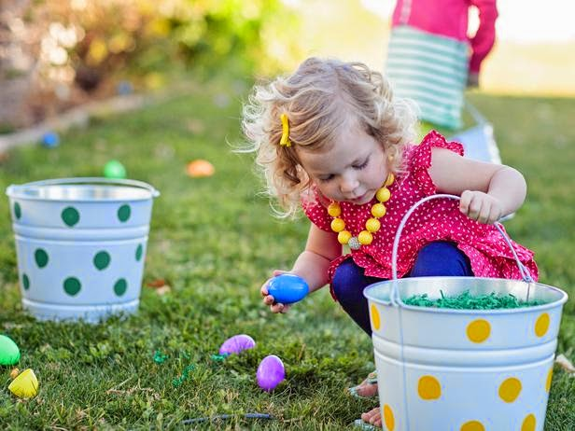
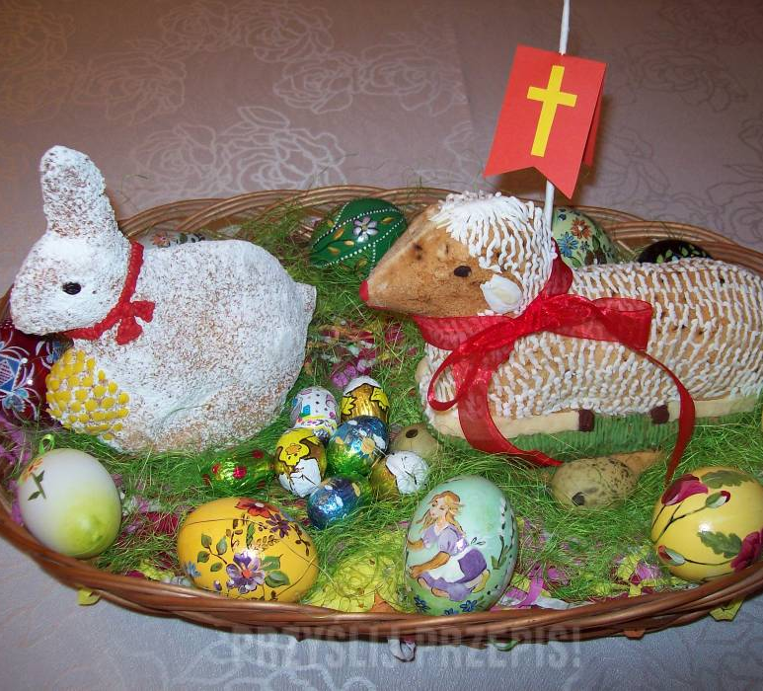
Tradycja
Na stołach – oprócz świec wielkanocnych – obowiązkowo powinien się pojawić zajączek z cukru, czekolady lub innego materiału. Zając jest zresztą, obok jajka, najważniejszym świątecznym symbolem. Wiąże się z nim też inny bardzo ważny zwyczaj, na który niecierpliwie czekają wszystkie dzieci – chodzi oczywiście o poszukiwanie ukrytych w mieszkaniu lub ogrodzie pisanek lub słodyczy. Zgodnie z tradycją mówi się dzieciom, że przyniósł i ukrył je wielkanocny zając (Osterhashe), który jest w Niemczech równie popularny jak Święty Mikołaj. W niektórych domach mieszkańcy obdarowują się również drobnymi podarkami – najczęściej czekoladkami lub innymi łakociami.

Slide 5
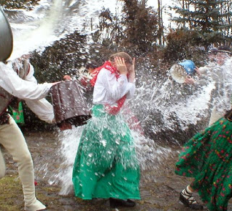


Czy wiesz, że w Niemczech…
Zwyczaj Śmigusa-Dyngusa jest zupełnie nieznany, więc lepiej nie polewać nikogo wodą w Wielkanocny Poniedziałek…

Slide 6
Ciekawoska :
W niektórych miastach organizuje się uroczyste procesje konne (Osterreiten), które obecnie cieszą się dużym zainteresowaniem turystów – najbardziej znane są te w Saksonii i miasteczku Traunstein w Bawarii.

Slide 7
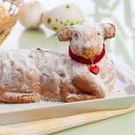
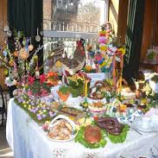
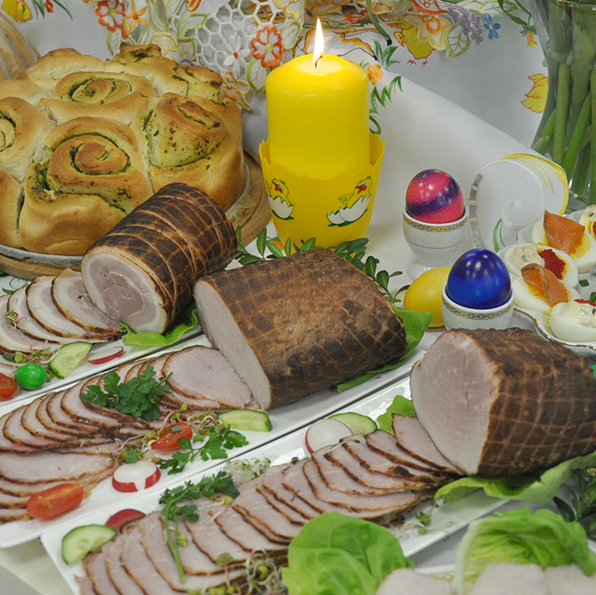
Dania wielkanocne w Niemczech
Jako danie główne w Święta podaje się zazwyczaj pieczeń z barana. Poza tym, nasi zachodni sąsiedzi delektują się babkami drożdżowymi i sernikami. Często piecze się je w specjalnych foremkach w kształcie np. baranka. Ogromną popularnością cieszą się również wszelkiego typu kiełbasy i wędliny.

Slide 8
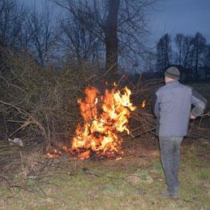
WIELKA SOBOTA
Bardzo ciekawy jest kultywowany nadal w niektórych regionach – zwłaszcza na północy i w centrum kraju – zwyczaj rozpalania w Wielką Sobotę wielkich ognisk przed kościołami katolickimi. Towarzyszy temu specjalne nabożeństwo i poświęcenie ognia, którym następnie zapala się świece paschalne w kościołach i świece wielkanocne w domach. Poświęcony ogień towarzyszy wiernym przez całe Święta.

Slide 9
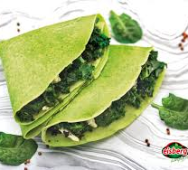
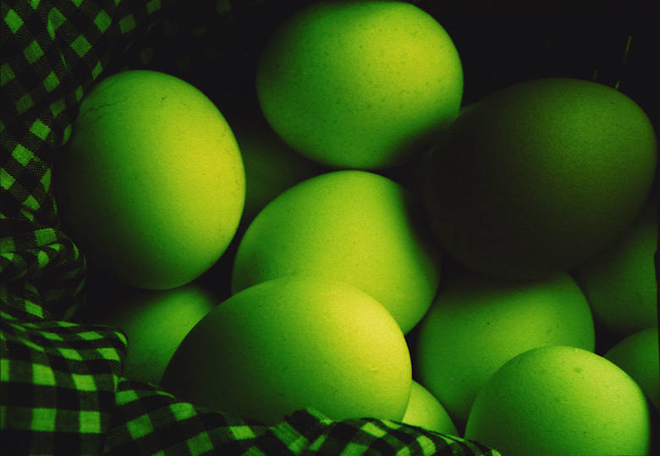
Zielony Czwartek
Wielki Czwartek zwany jest w Niemczech Zielonym Czwartkiem (Gründonnerstag). Co ciekawe, nie jest do końca jasne, skąd wzięła się ta nazwa. Według jednej z teorii pochodzi ona od zielonych szat liturgicznych noszonych tego dnia przez księży do XVI wieku. Z kolei inni badacze wywodzą ją od pokutników, których nazywano w średniowieczu „Zielonymi”.
Obecnie jest to dzień malowania jajek na zielono. W wielu regionach panuje zwyczaj, by w Zielony Czwartek koniecznie zjeść coś zielonego. Na stole powinny się znaleźć przede wszystkim pierwsze wiosenne nowalijki – oczywiście zwłaszcza te zielone: szczypiorek, sałata czy szpinak.

